Slide 1

Nghiên cứu và xây dựng quản lý công việc về quảng đường và địa chỉ bằng Google map API

Slide 2

Thành viên
1.Hà Nhật Huy 5951071031
2.Nguyễn Đức Hùng 5951071030
3.Võ Minh Quân 5951071083
4.Nguyễn Quang Phước 5951071080
5.Cao Hoài Nhiên 5951071070
6. Nguyễn Thanh Sang 5951071090

Slide 3
Nội dung thuyết trình
1.Lý do chọn đề tài
2.Quy trình các công nghệ làm ra demo
3.Demo

Slide 4
I.Lý do chọn đề tài
Việc quản lý của ai đó về công việc và quãng đường đi cũng như sắp xếp công việc còn nhiều hạn chế, vẫn còn sử dụng các phương thức cổ điển như giấy tờ hoặc các file excel. Khi cần kiểm tra đia chỉ nơi công việc học tập của ai đó buộc người sử dụng phải trích xuất từng địa chỉ và đưa lên google map để tra cứu. Điều đó rất mất thời gian và tính khả thi kém. Do đó việc tạo ra một ứng dụng tập trung vào quản lý nơi địa chỉ nơi ở , nơi học tập , làm việc của ai đó sẽ giúp người sử dụng nhanh chóng tìm ra địa chỉ nơi cần đến nhanh chóng.

Slide 5
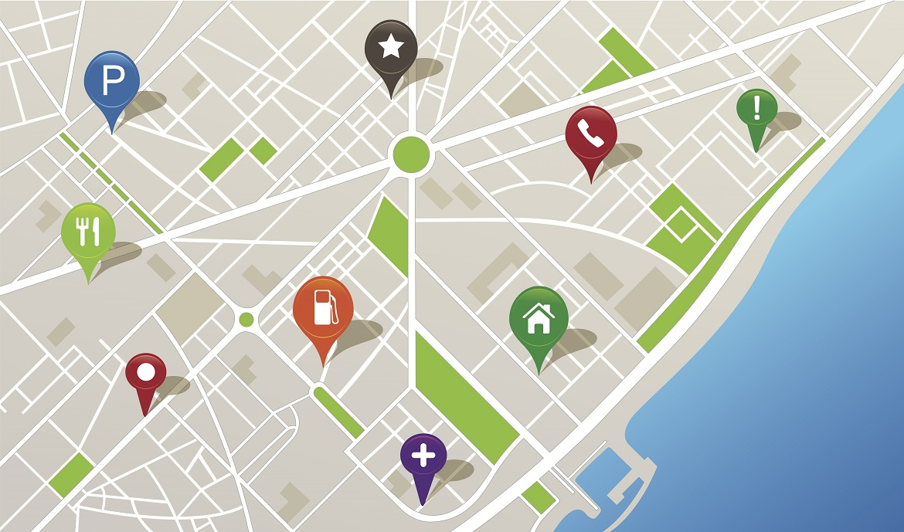
II.Các công nghệ sử dụng
1.Google map API

Slide 6


2.Blazor

Slide 7
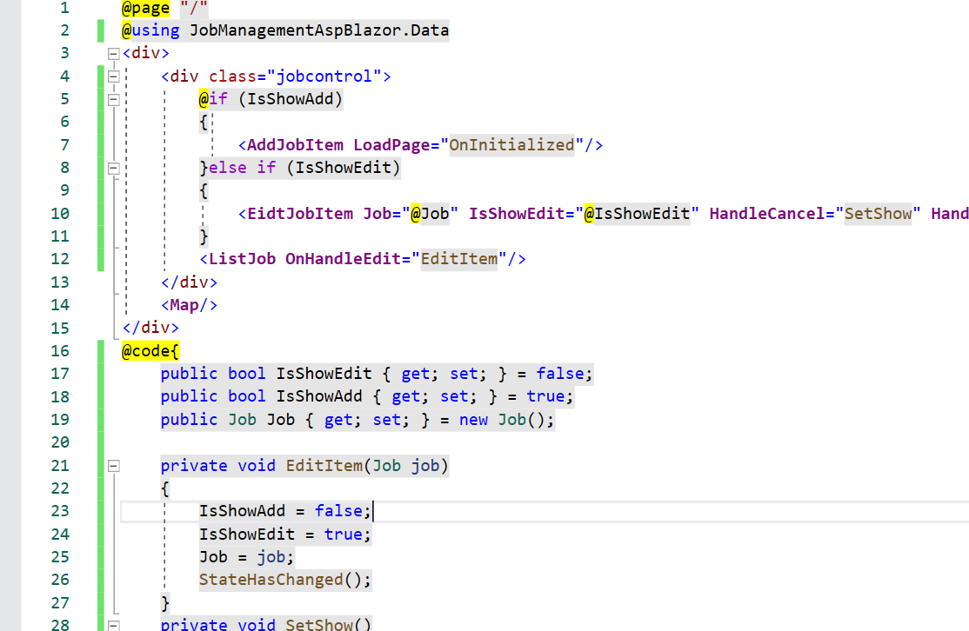

Slide 8

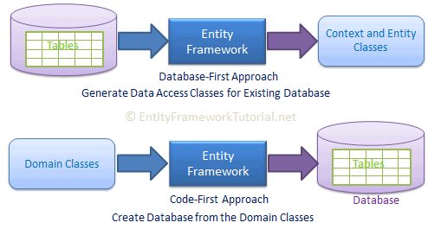
3.Enity framework core

Slide 9
III.Demo

Slide 10
Thank you

